Slide 1
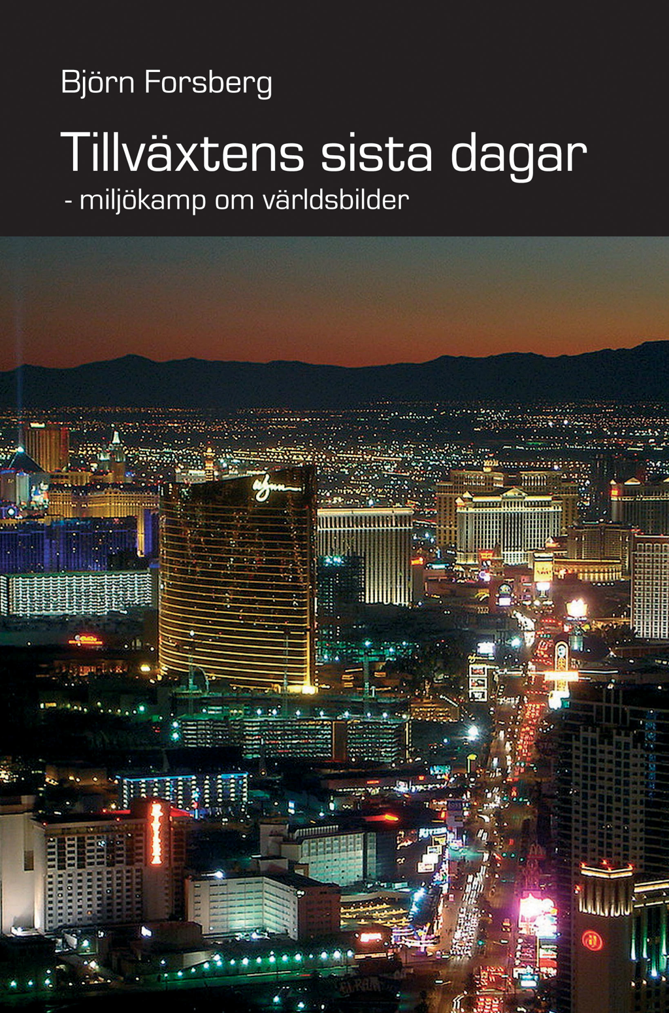
Tillväxtens slut & omställningens tid…
Miljöchefsmötet 12 mars 2015
© Björn Forsberg / Gränslöst bjornone@gmail.com Blogg: igranslandet.blogspot.se

Slide 2
”Varje kris är en möjlighet och vi närmar oss nu den största möjligheten någonsin.”

Slide 3
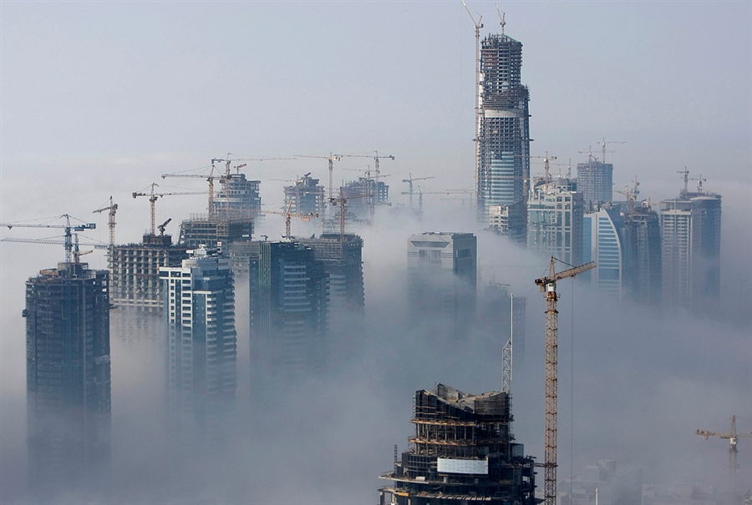
TILLVÄXT, TILLVÄXT,
TILLVÄXT…

Slide 4
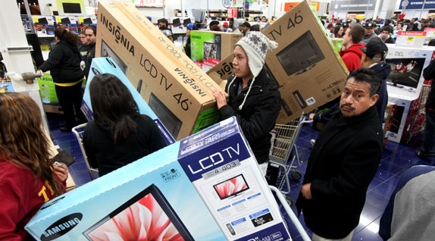
Varför tillväxt?

Slide 5
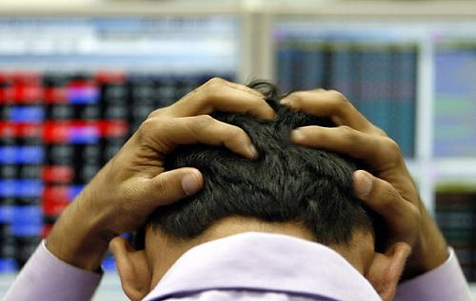
Systemet
kräver tillväxt

Slide 6
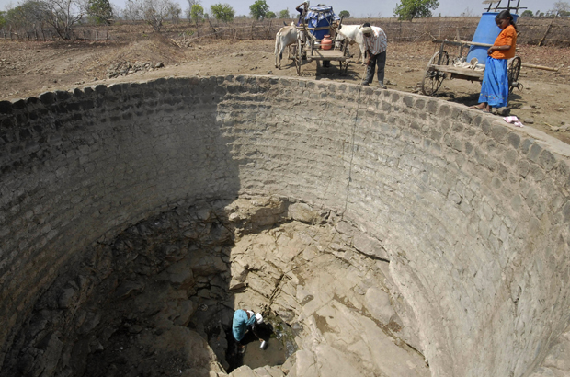
Tillväxtens gränser
är här …

Slide 7
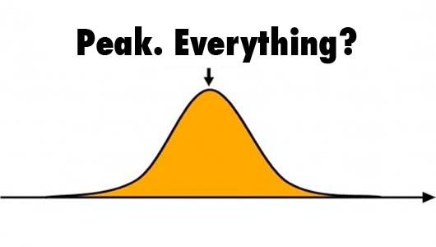

Slide 8
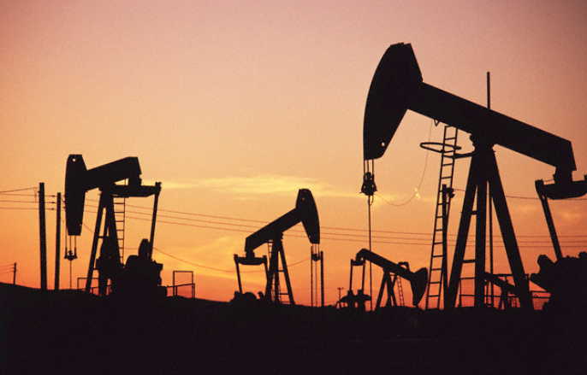
Men det stora bekymret är
oljan

Slide 9
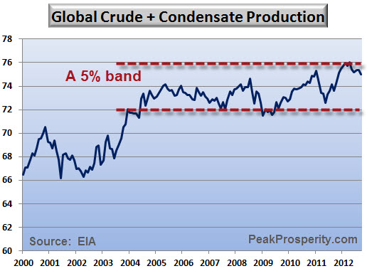
Oljeproduktionen: På en platå sedan 2004…
…snart går det utför!

Slide 10
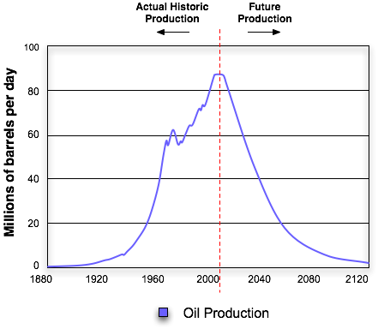
Den större bilden…

Slide 11
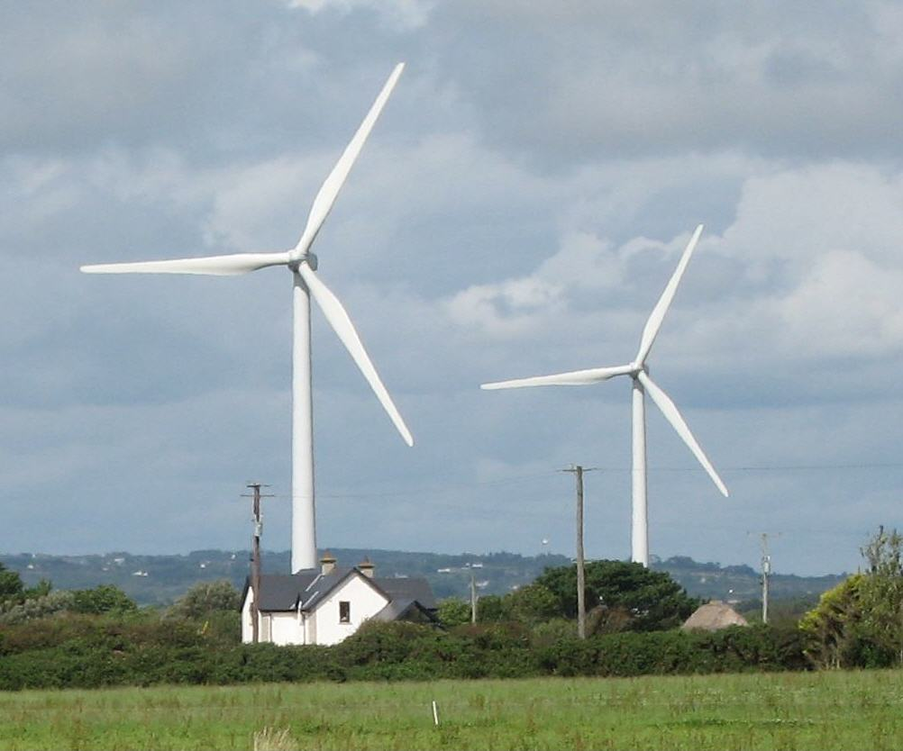
Tar oss inte till Thailand!

Slide 12
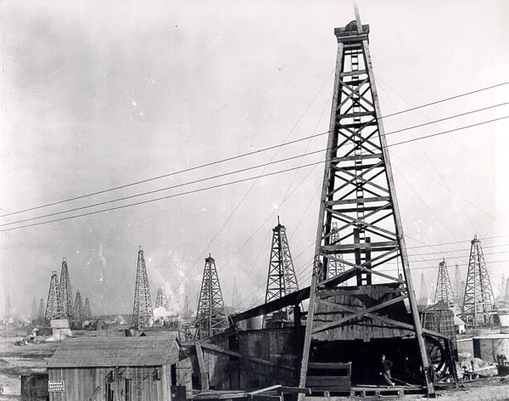
Enkel olja

Slide 13
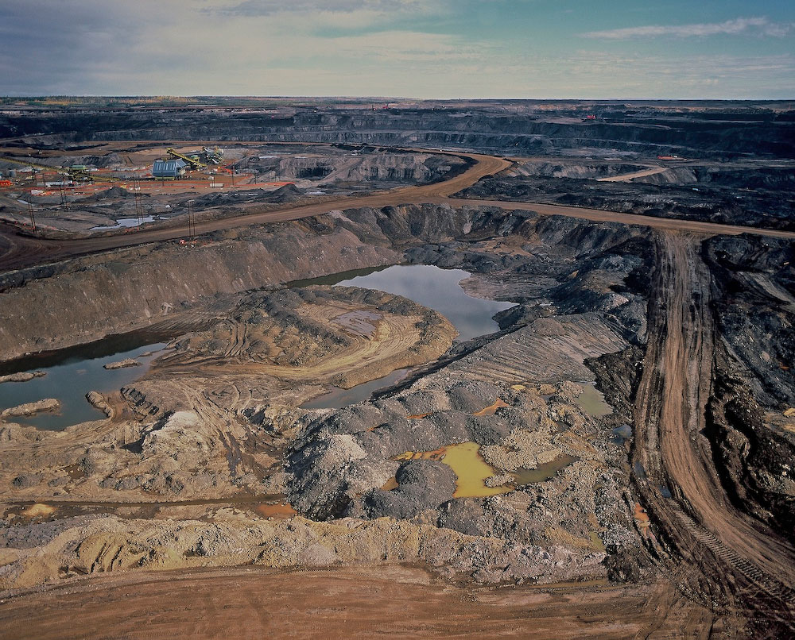
Svår olja

Slide 14
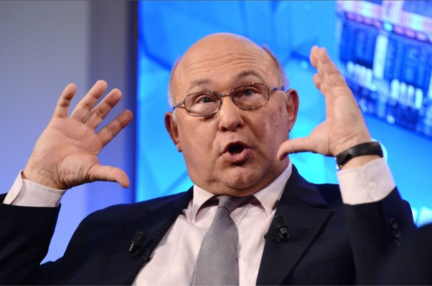
”Tillväxten är över”

Slide 15
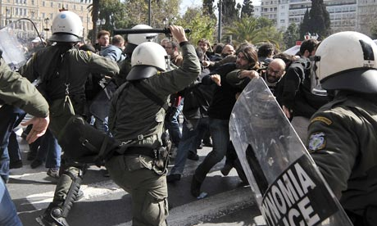
Konflikt
eller Omställning?

Slide 16
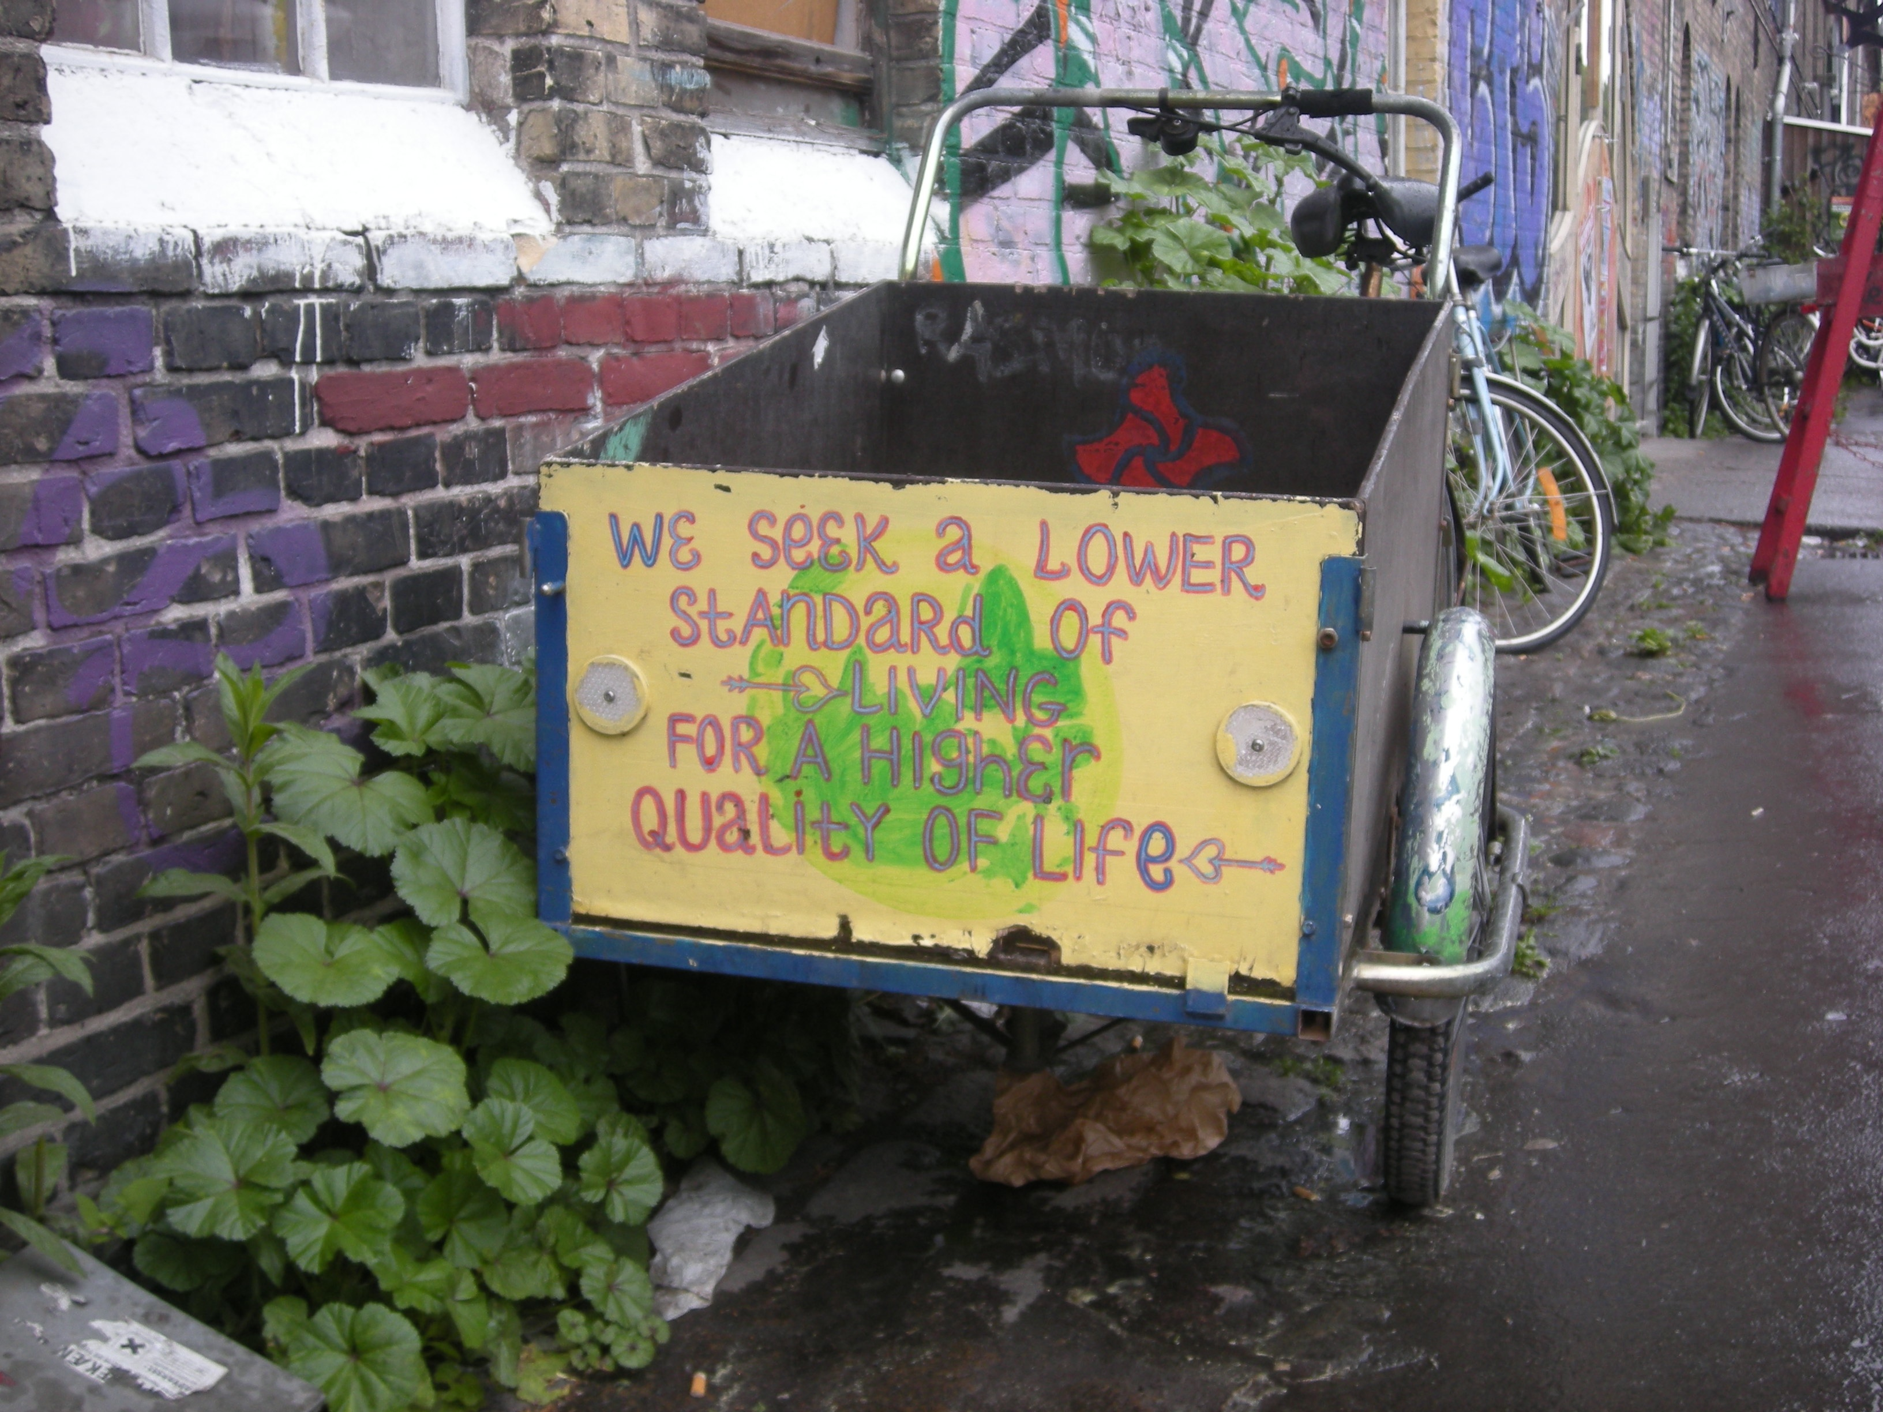
Utmaningen
är enorm!

Slide 17
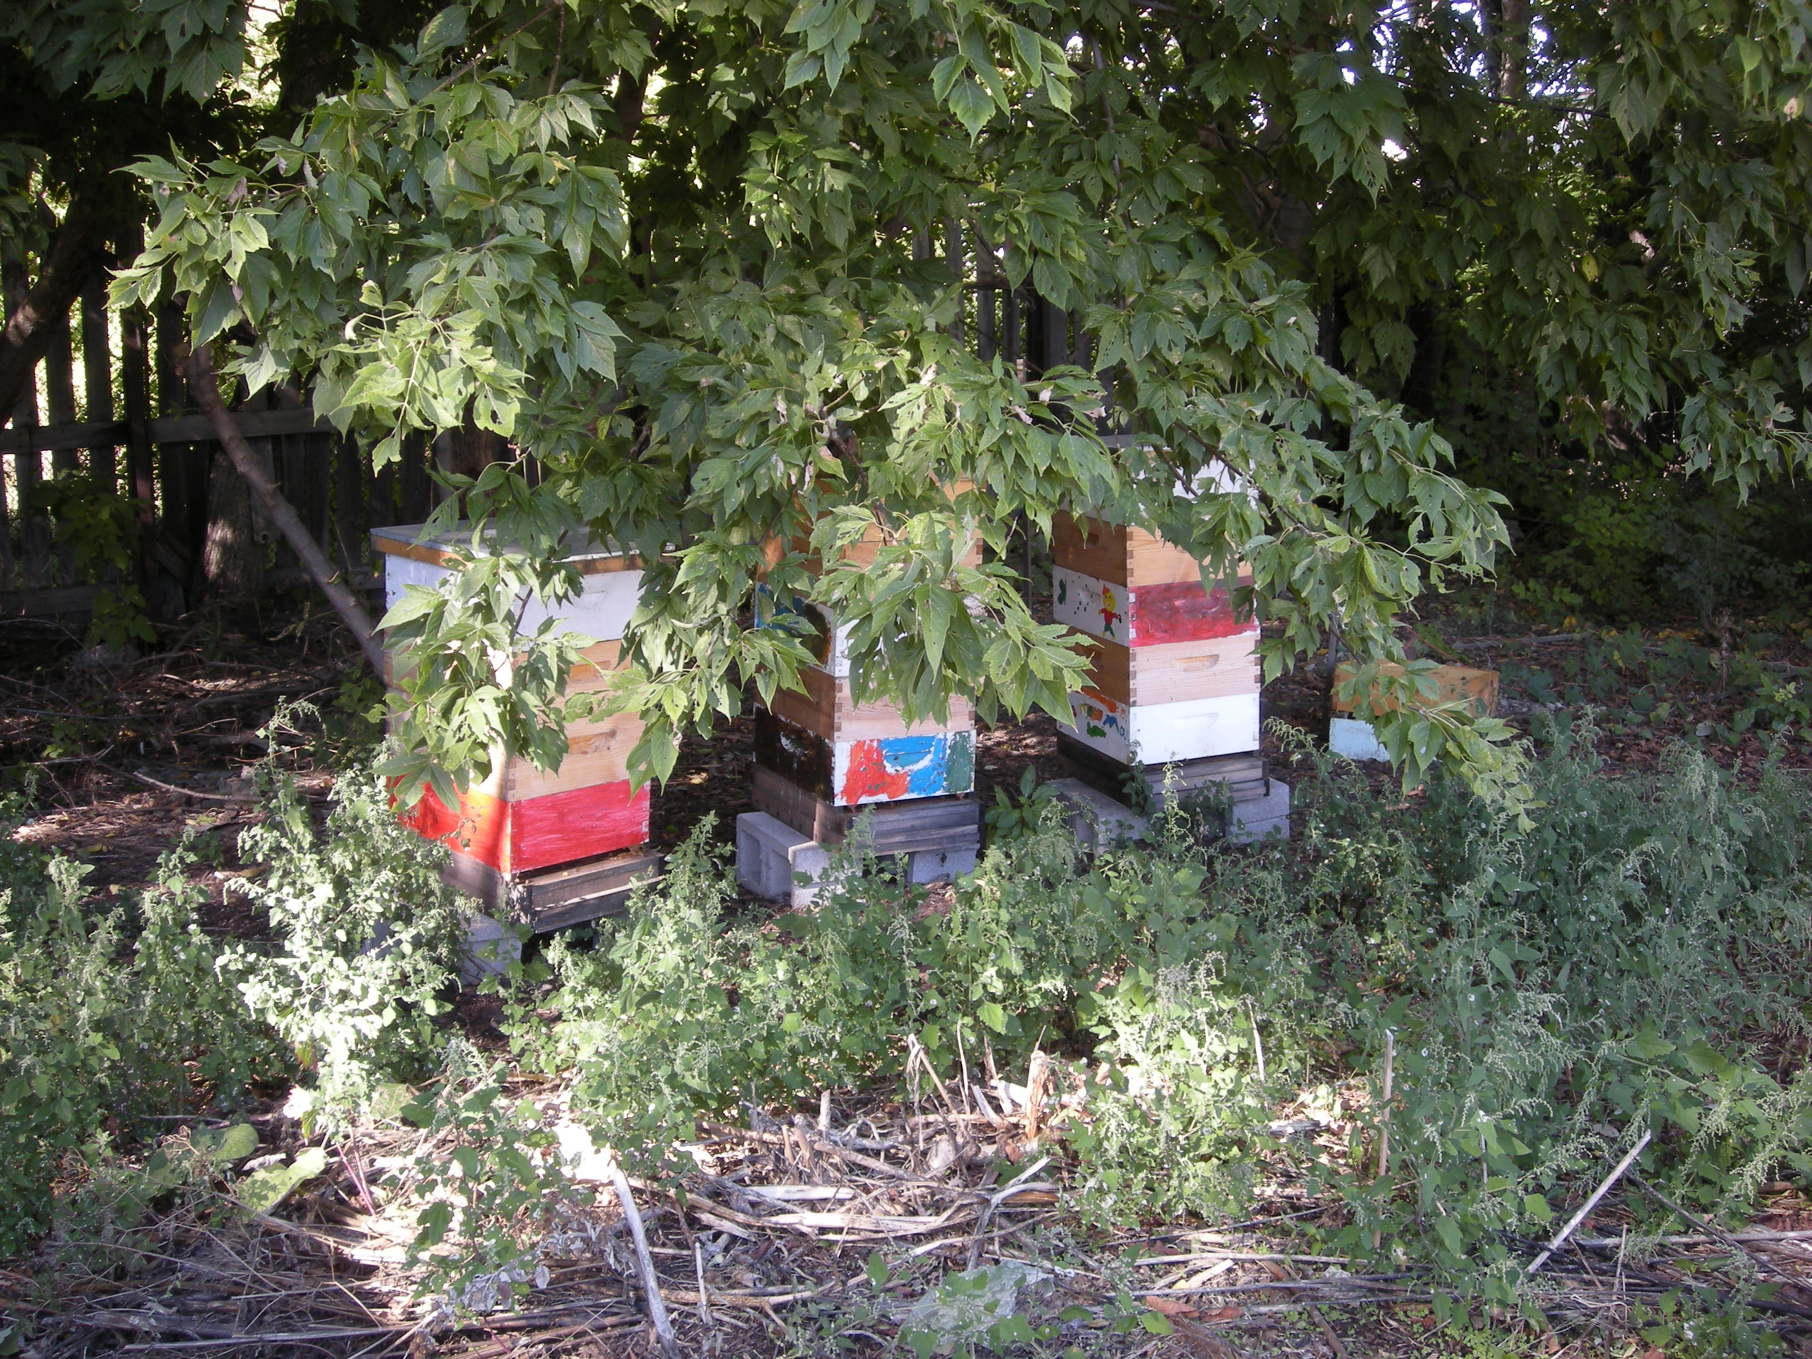
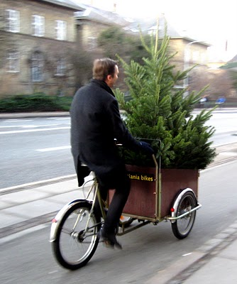
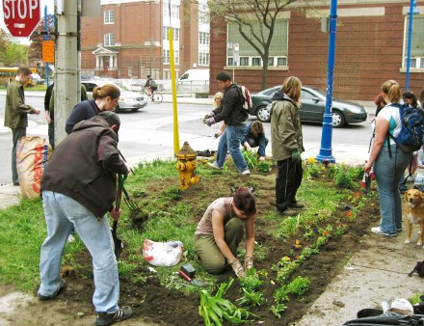
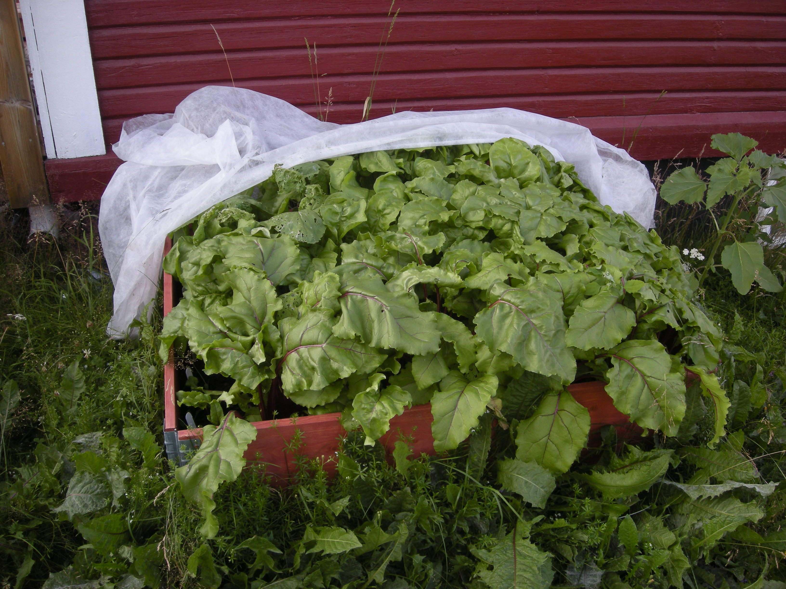
Framtiden
är nära!

Slide 18
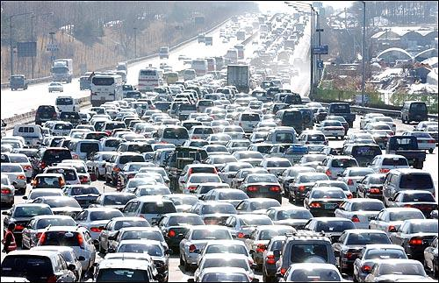
RESURSVÄGGEN
GER OSS
INGET ALTERNATIV

Slide 19
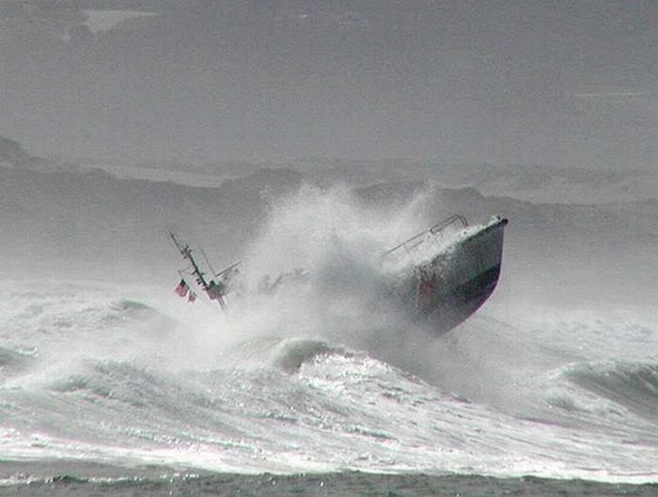
Så bygger vi motståndskraft!

Slide 20
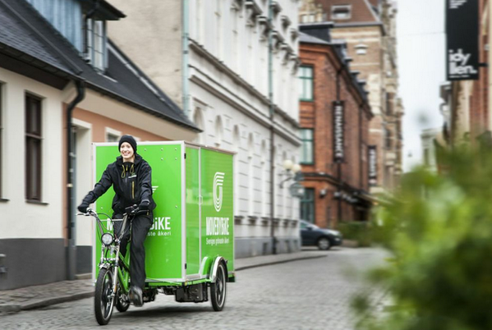
Det rör på sig!

Slide 21
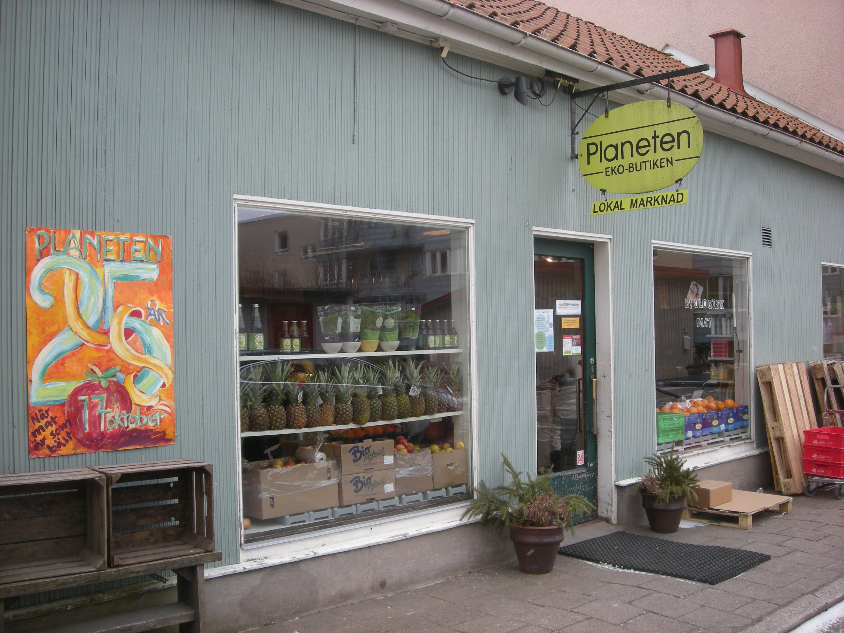
Platserna som
går före

Slide 22
DETROIT
VÄNDA KRIS TILL MÖJLIGHET!

Slide 23
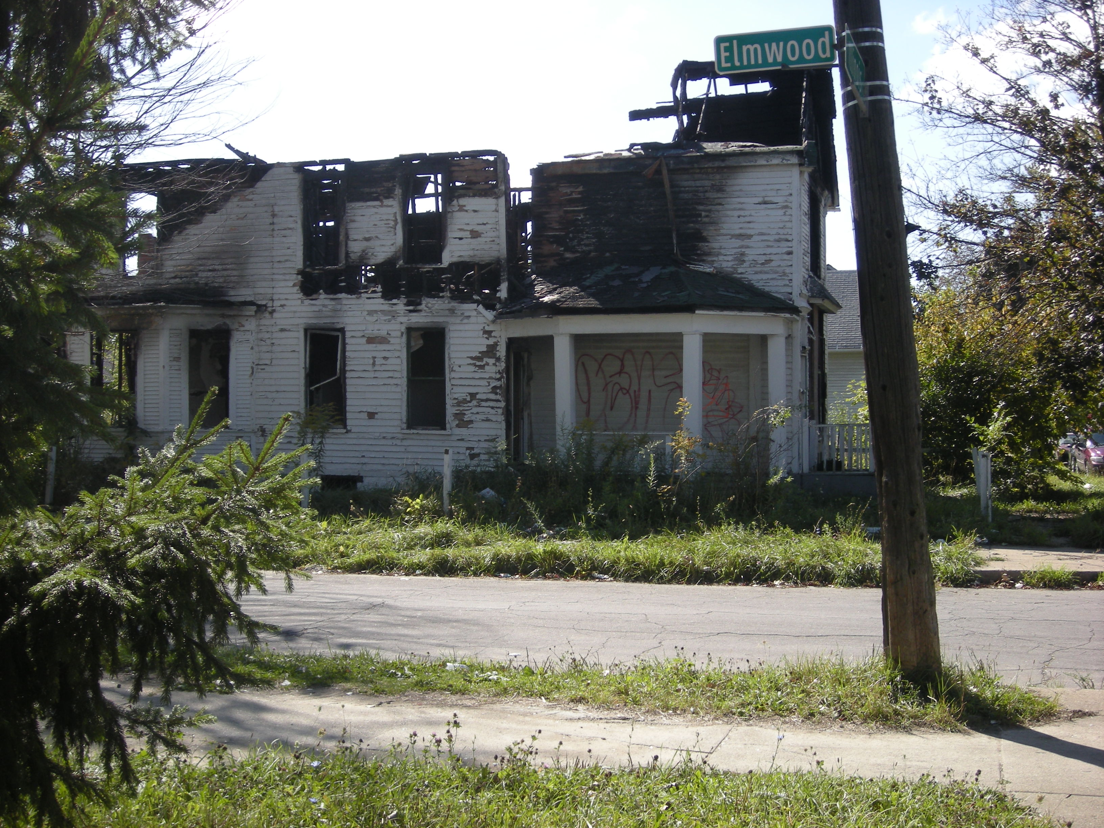

Slide 24
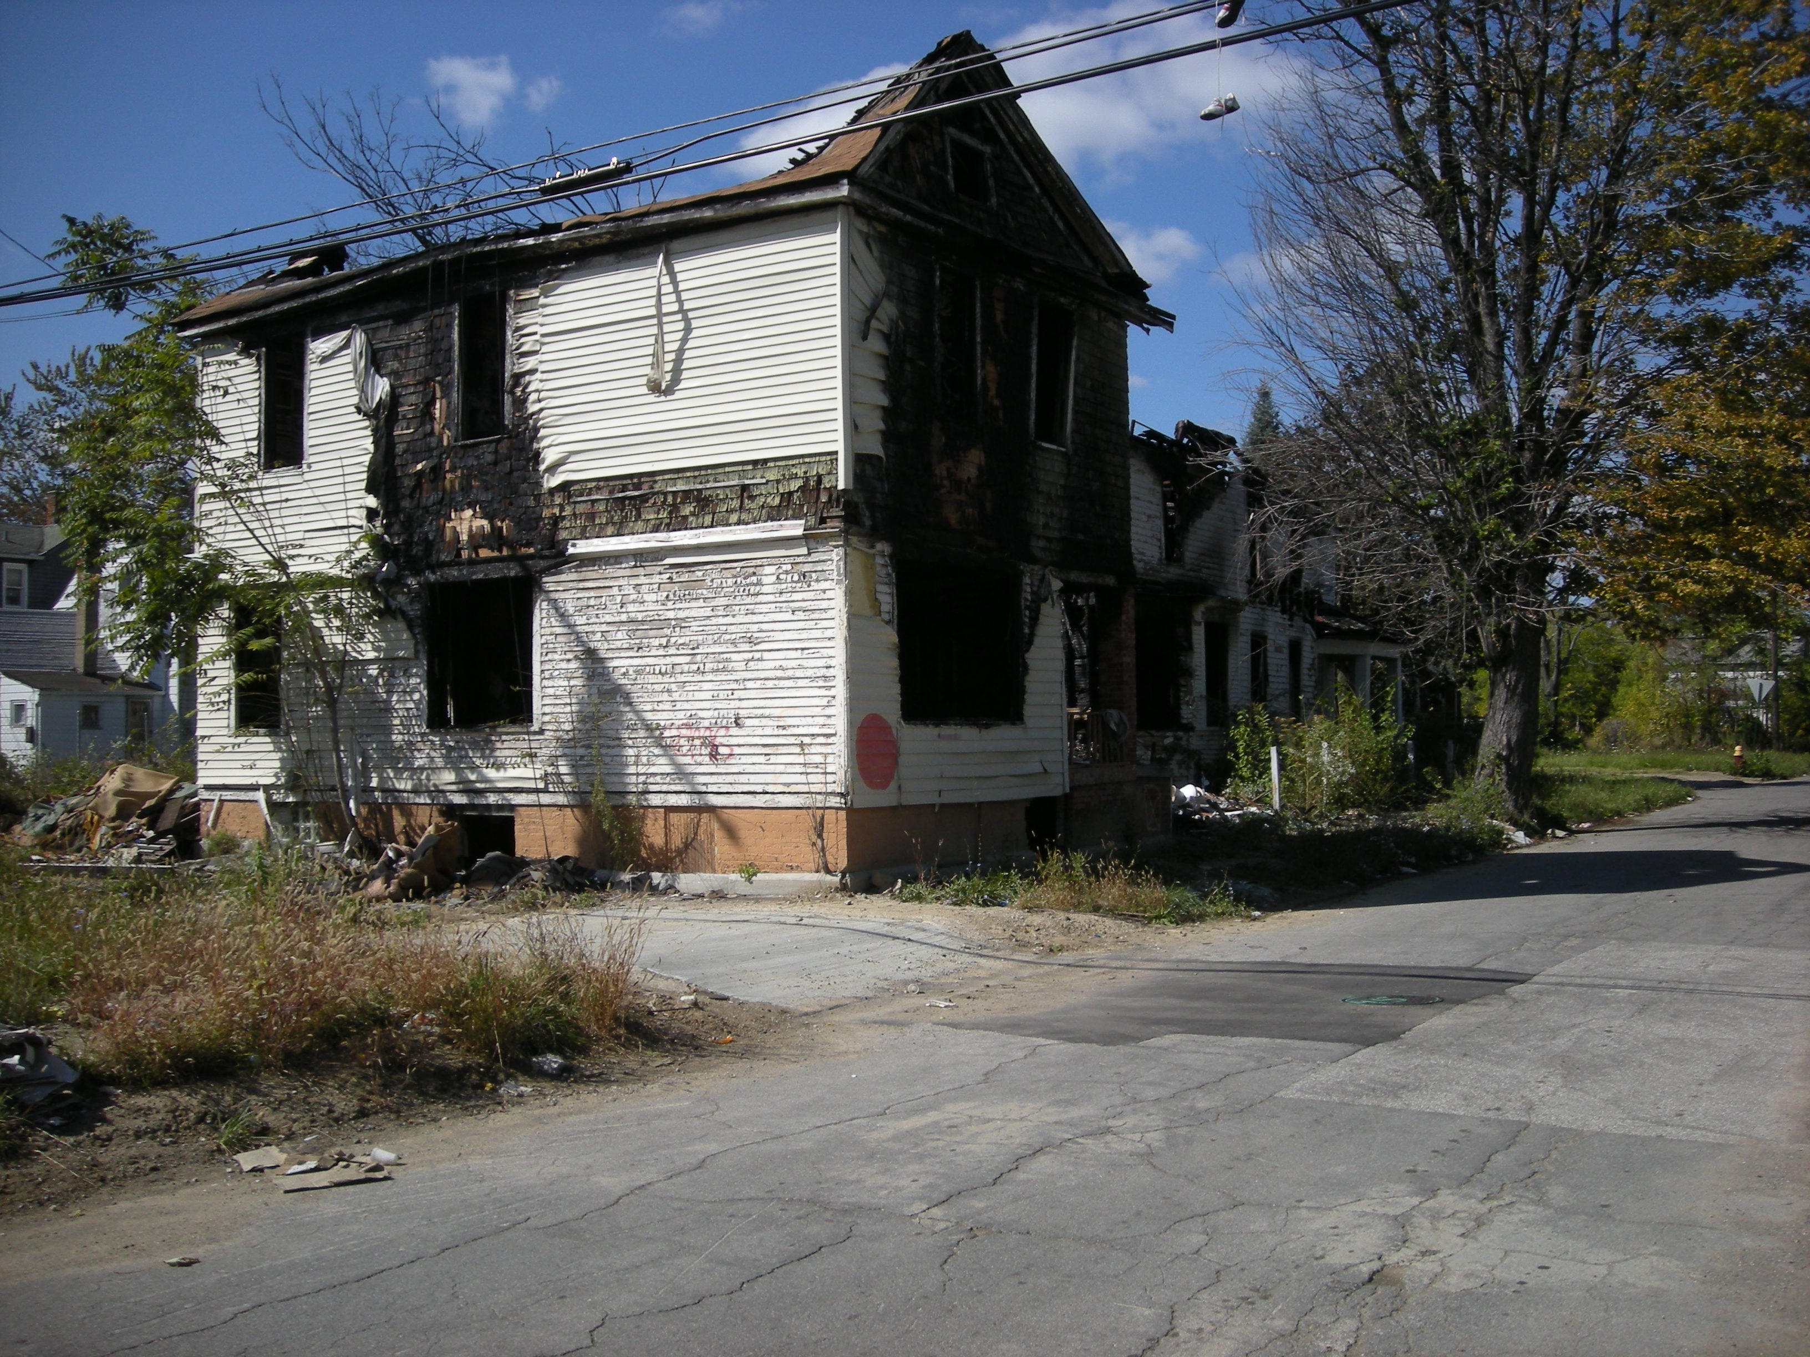

Slide 25
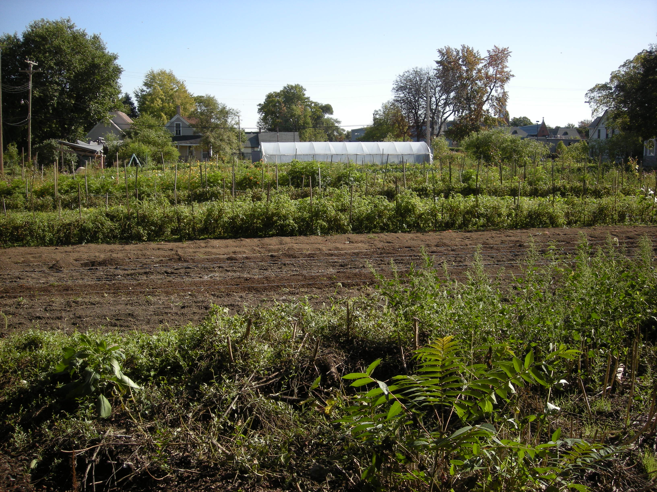

Slide 26
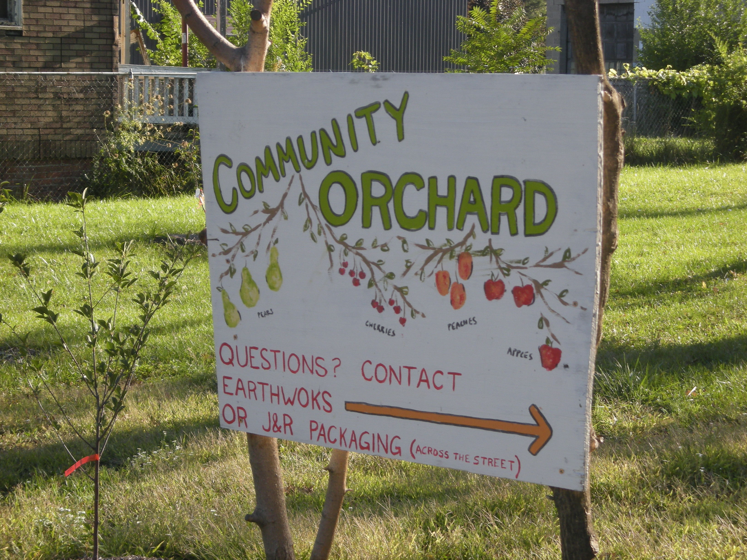

Slide 27
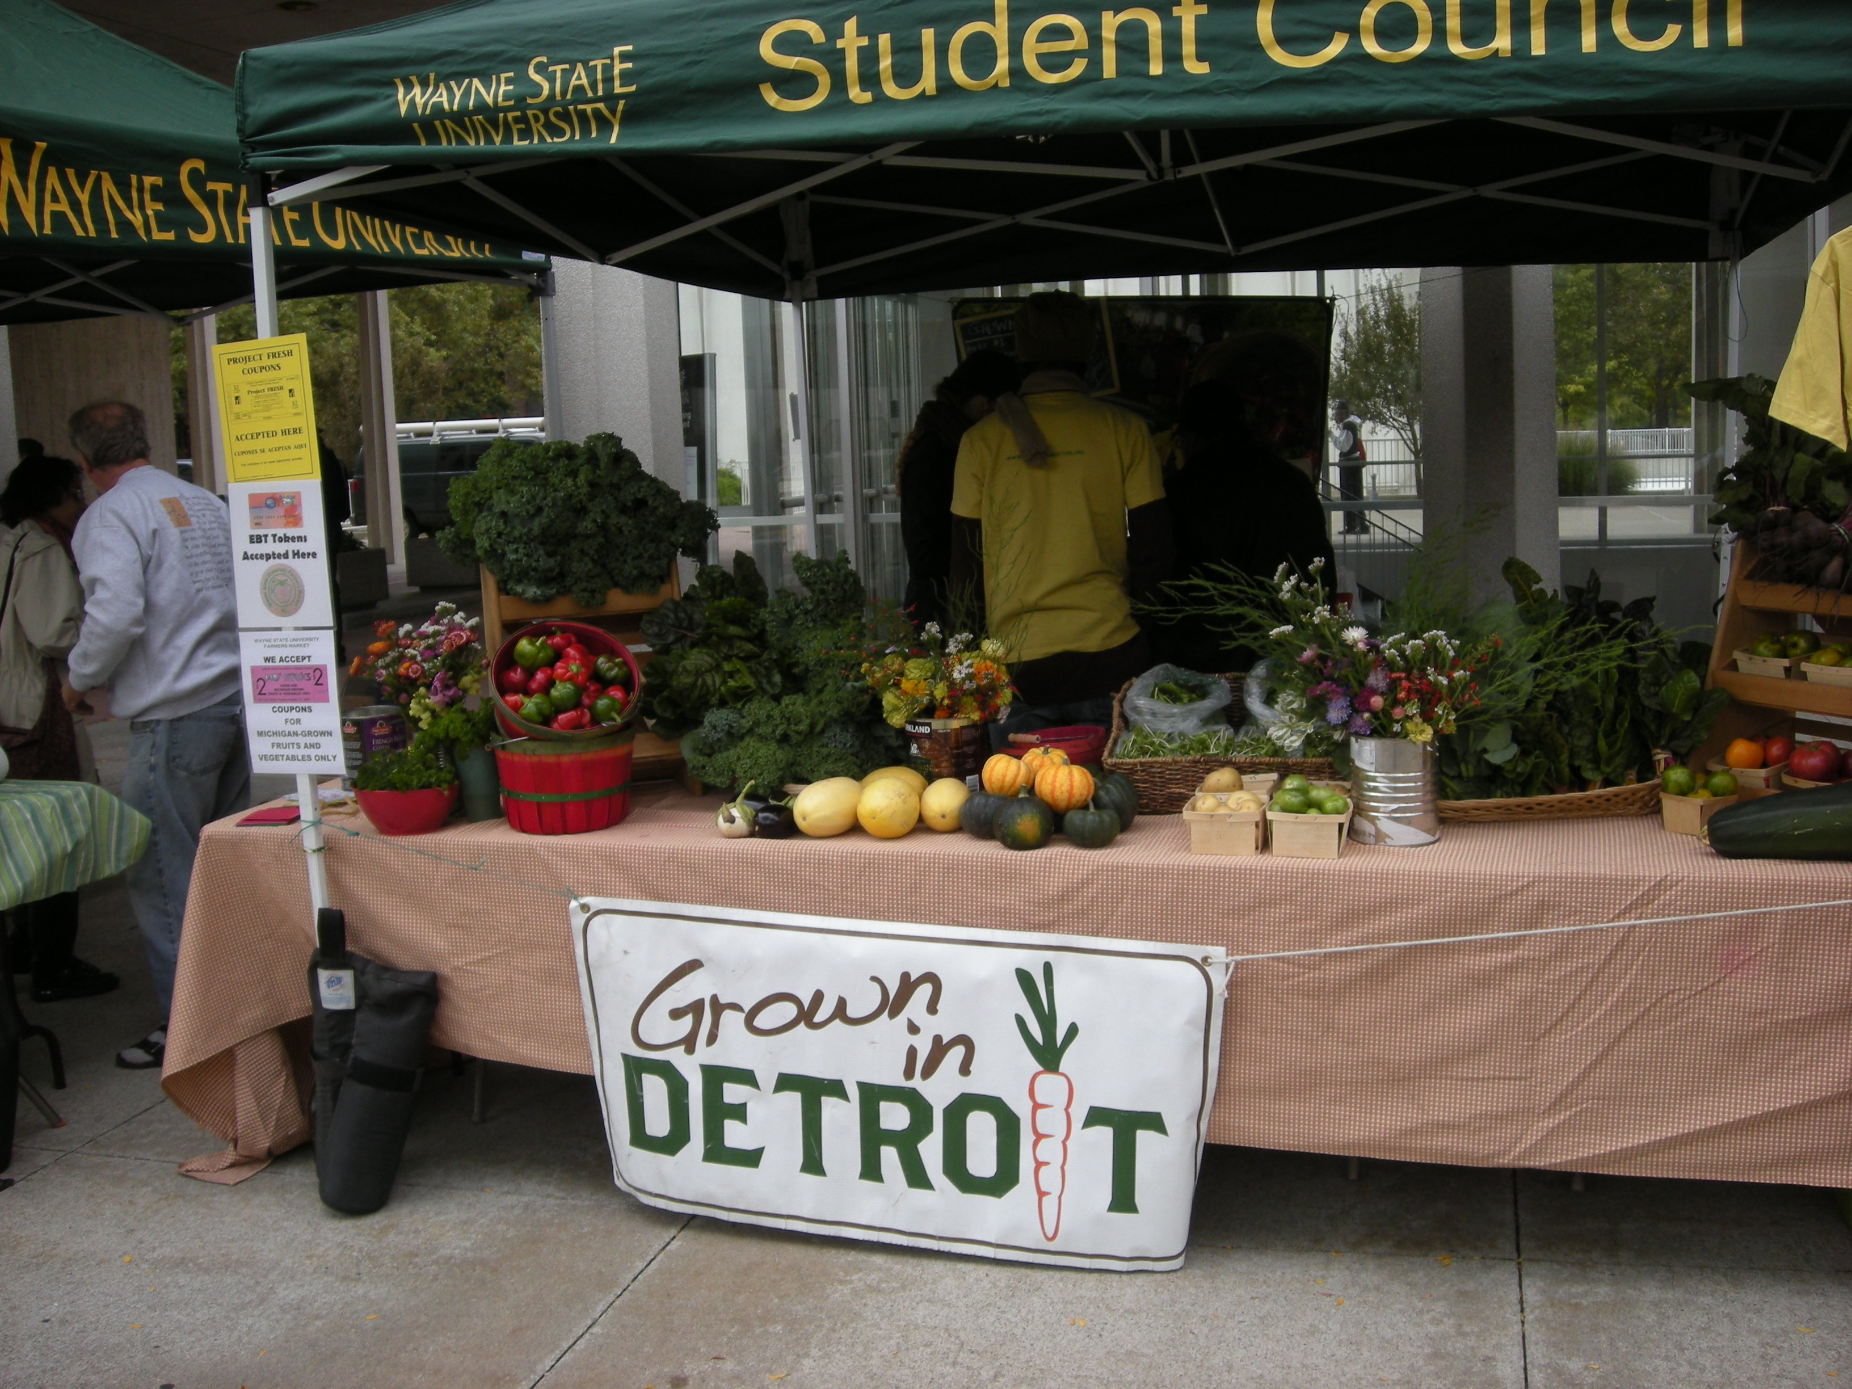

Slide 28
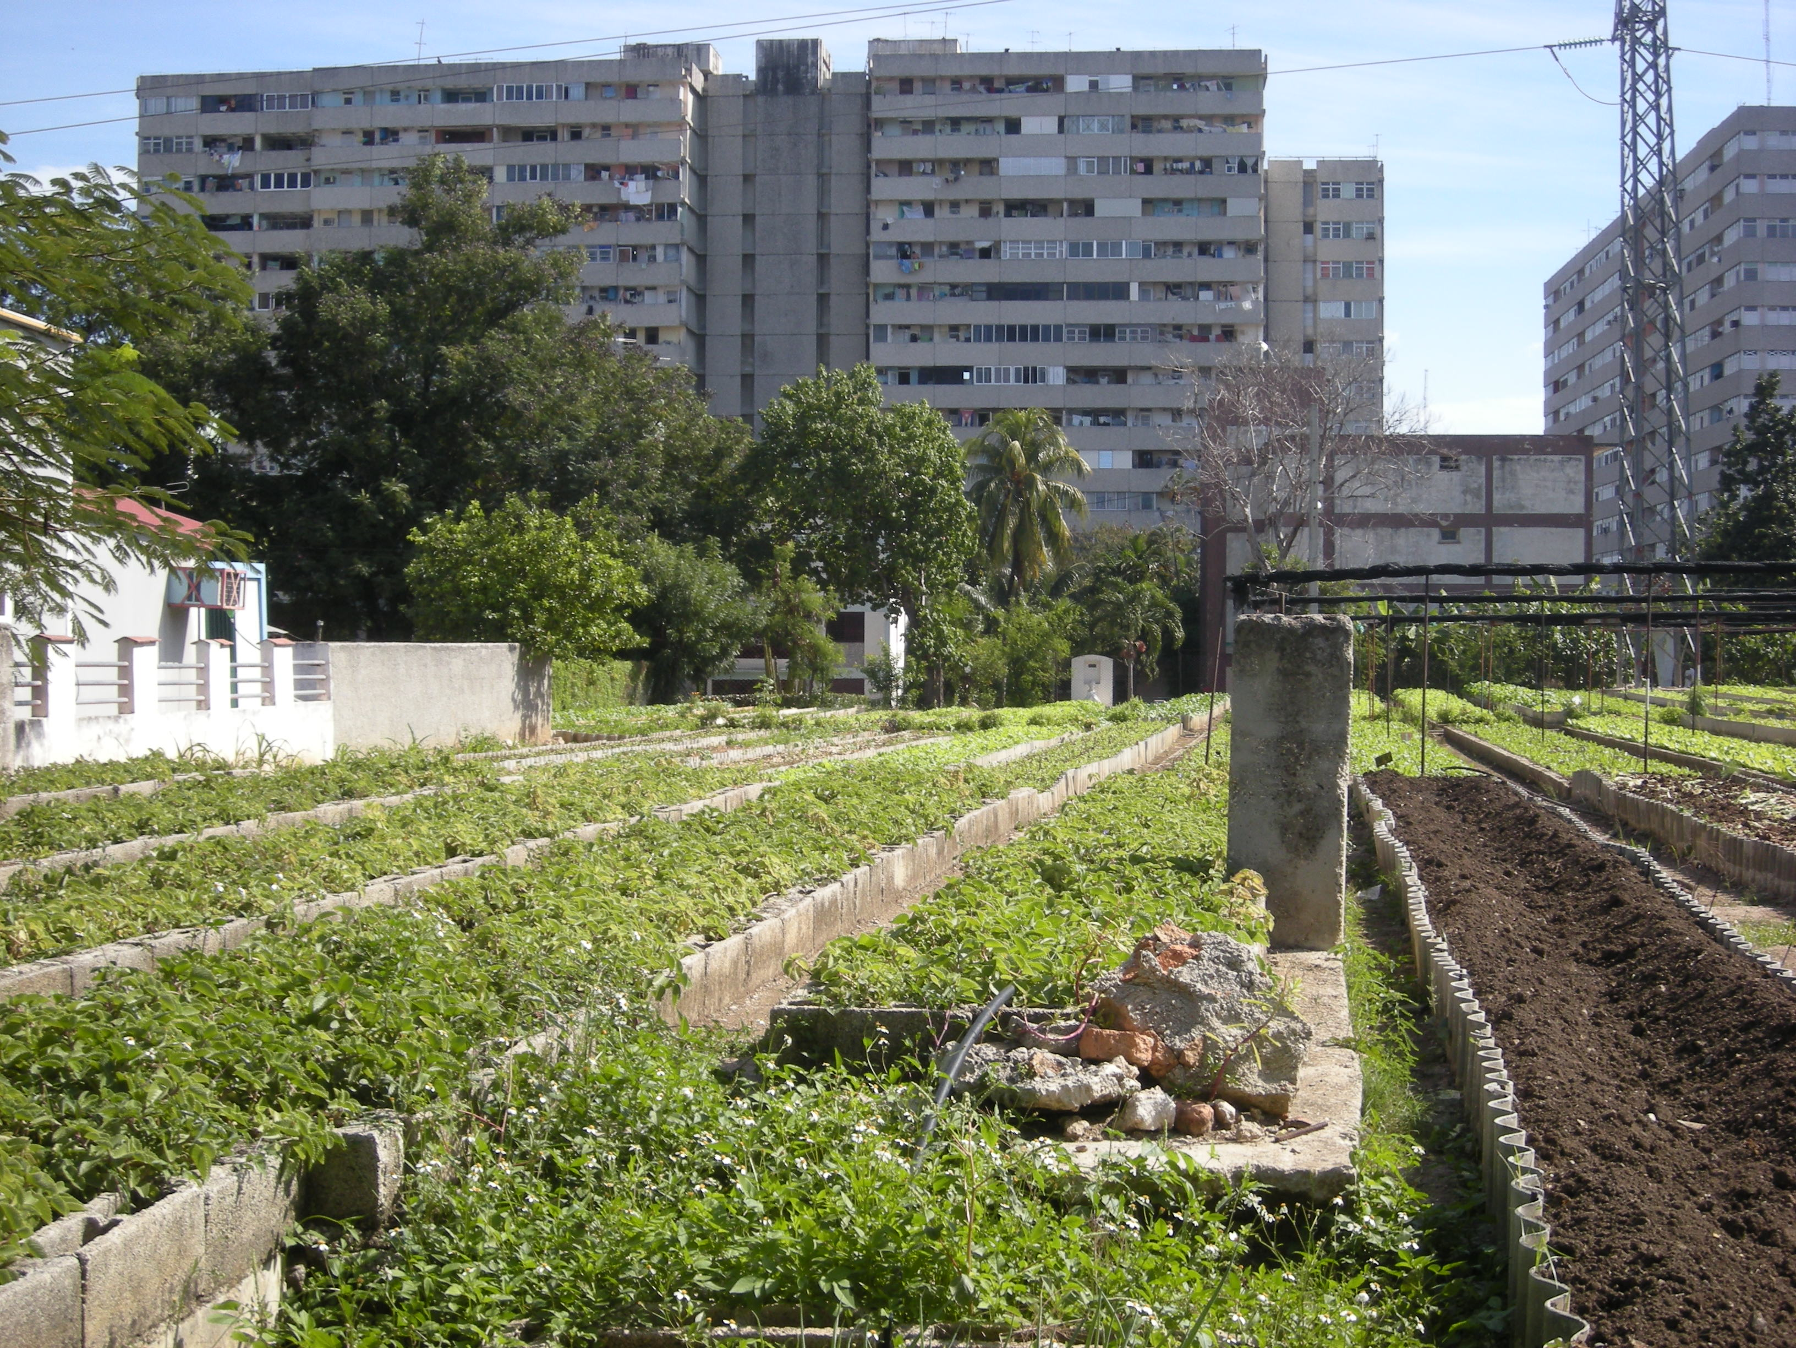
OMSTÄLLNING PÅ KUBA

Slide 29
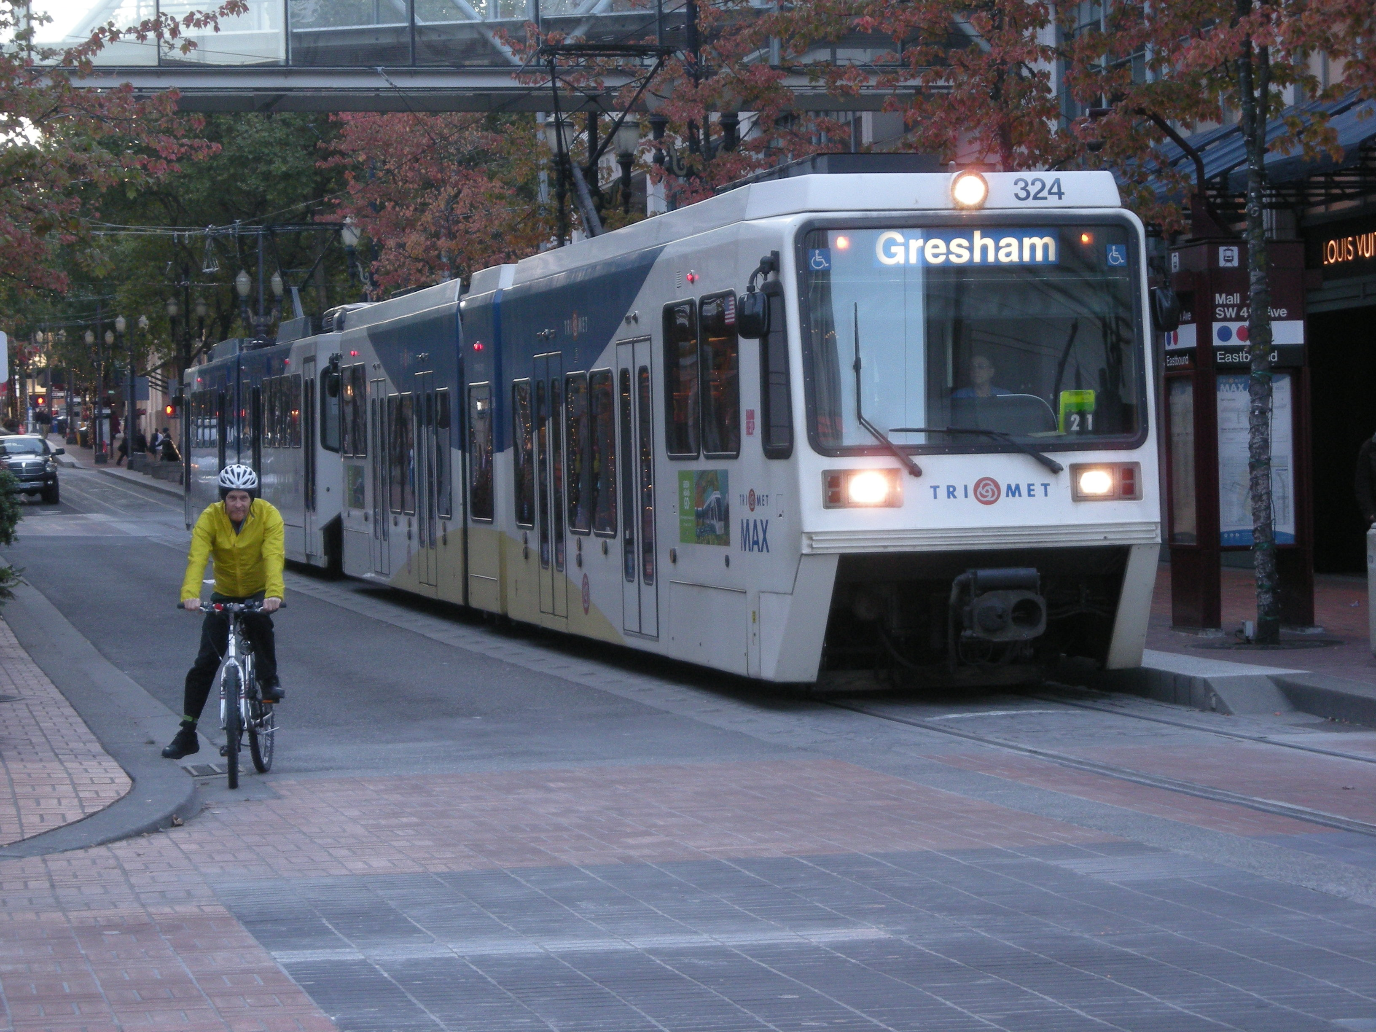
Portland:
En alternativ amerikansk dröm

Slide 30
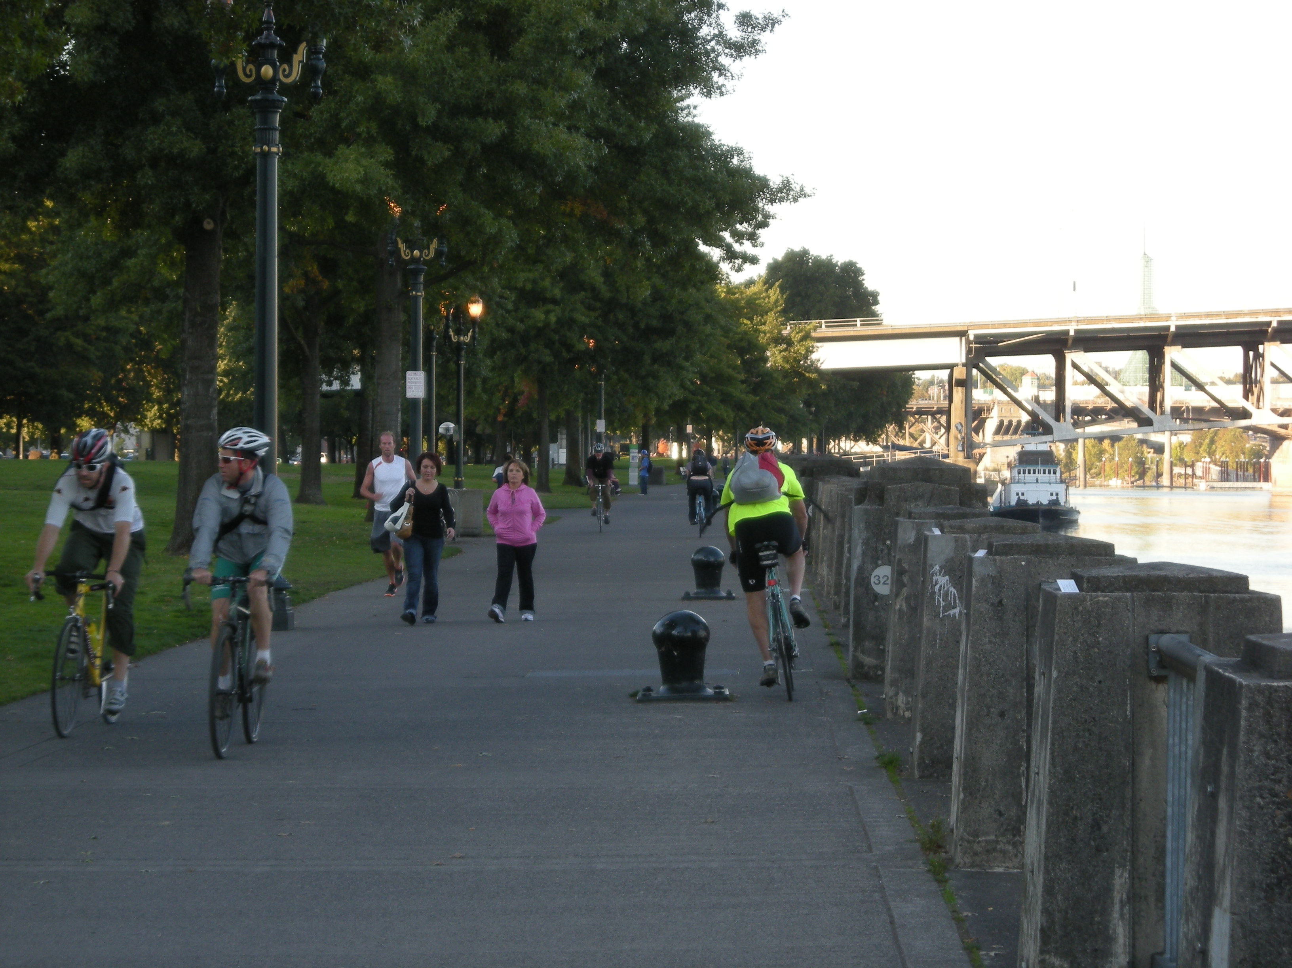
Före Detta Motorväg

Slide 31
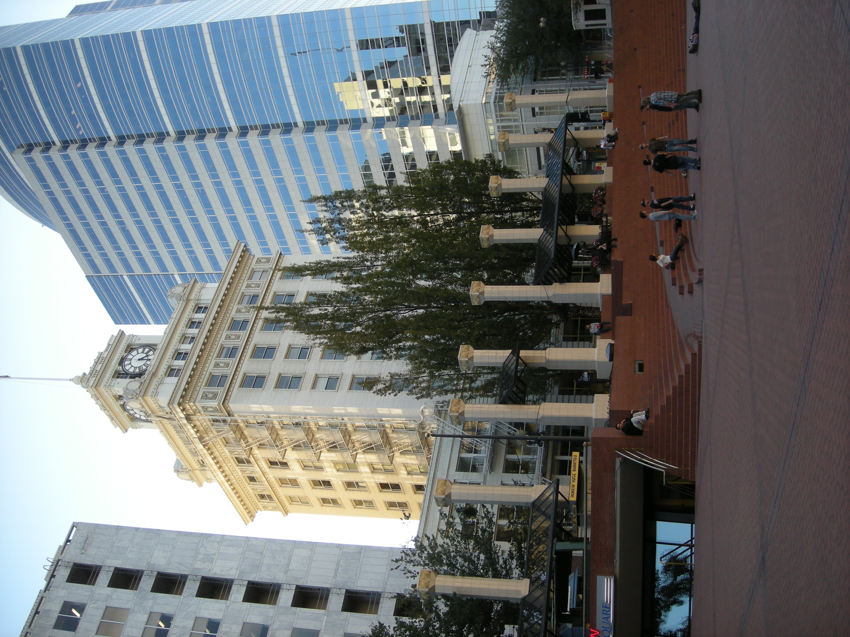
Före Detta
Parkeringshus

Slide 32
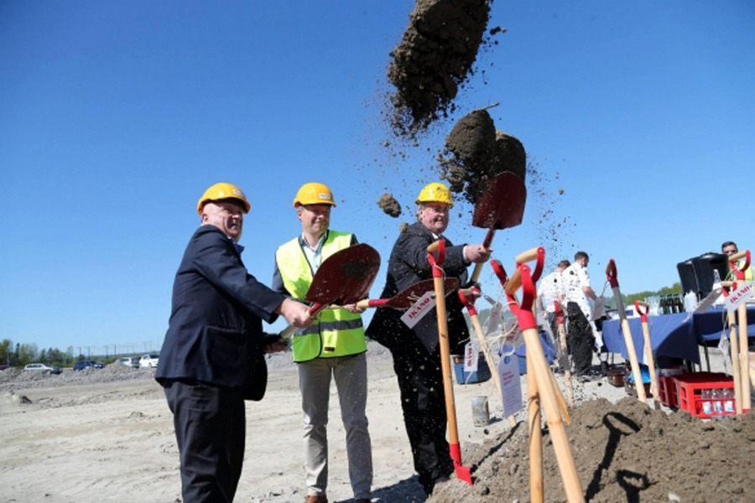
Business as usual …

Slide 33
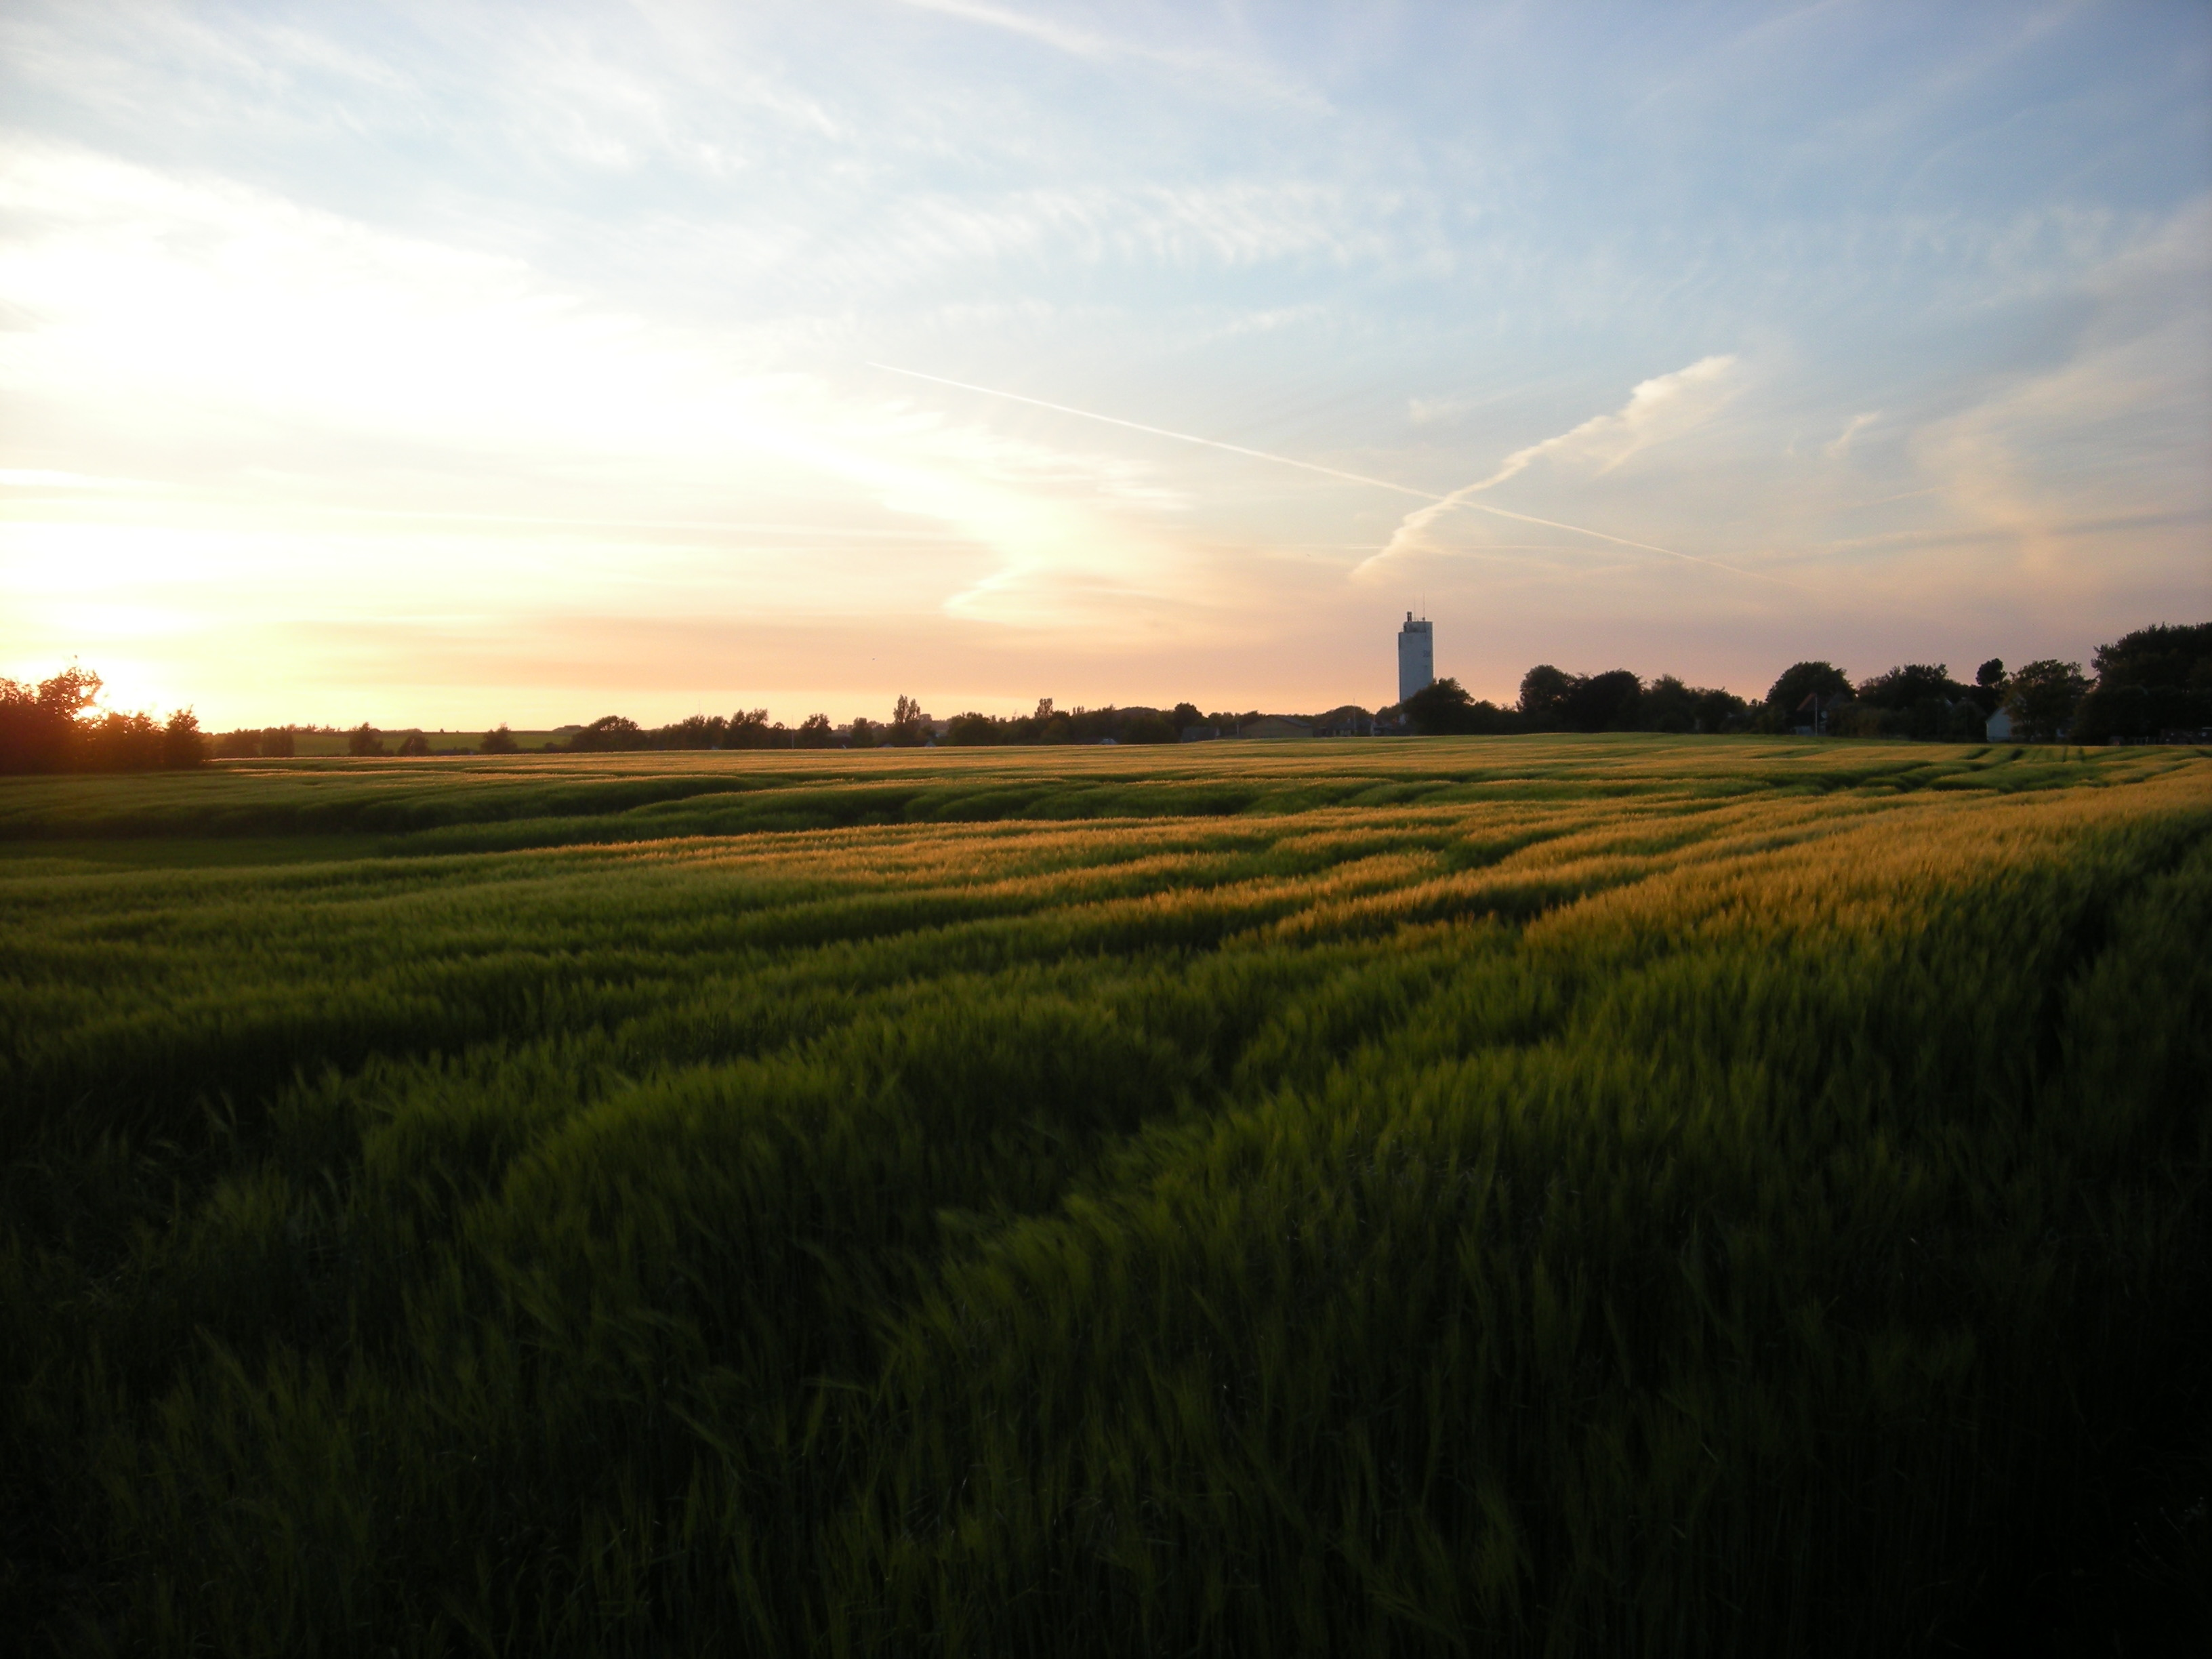
TACK!
Björn Forsberg Kontakt: bjornone@gmail.com
Tel: 0933 13009 (072 227 8911) blogg: igranslandet.blogspot.se

